Slide 1


ร่างพระราชบัญญัติป่าชุมชน พ.ศ. ….
สำนักจัดการป่าชุมชน กรมป่าไม้

Slide 2

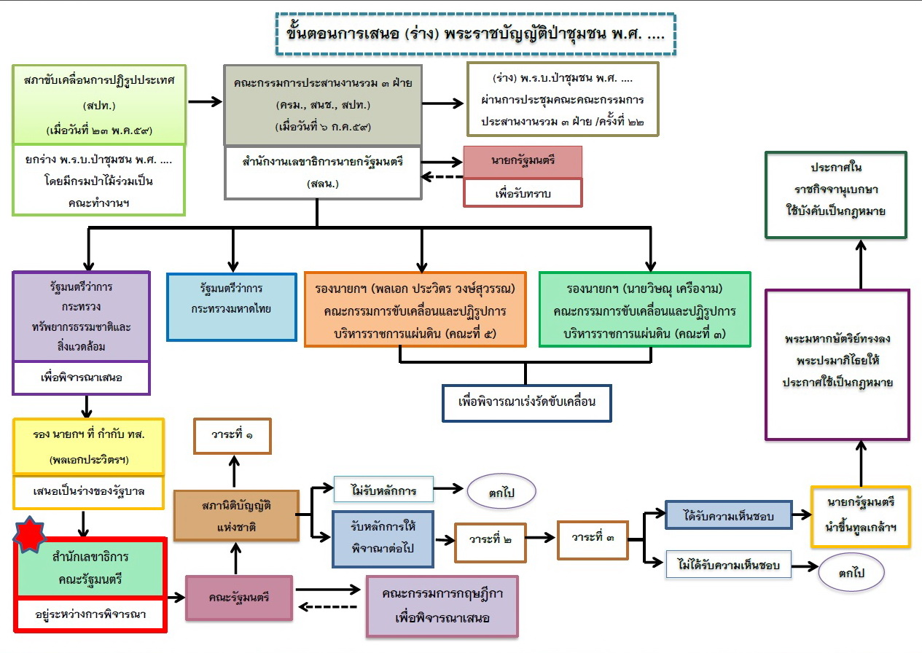
(ร่าง) พระราชบัญญัติป่าชุมชน พ.ศ. …

Slide 3
ความคืบหน้า
(ร่าง) พระราชบัญญัติป่าชุมชน พ.ศ. ....
ขณะนี้ร่างพระราชบัญญัติป่าชุมชน พ.ศ. .... อยู่ระหว่างขั้นตอนสำนักเลขาธิการคณะรัฐมนตรี นำเรียนท่านรองนายกฯ
(ท่านรองนายกประวิตรฯ กับท่านรองนายกวิษณุฯ)
เพื่อพิจารณานำเรียนท่านนายกรัฐมนตรีฯ เพื่อให้ท่านนายกรัฐมนตรีฯ สั่งการต่อไป

